Slide 1
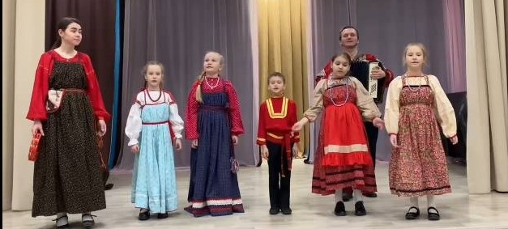
Концертмейстер в народном хоре!

Slide 2
Концертмейстер-баянист в народном хоре, с солистом - это большой помощник в достижении успешного выступления на конкурсе или на концерте. Без концертмейстера сложно представить успешное выступление. Но в тоже время концертмейстер обязательно должен обладать нужными качествами:

Slide 3
1. Концертмейстер обязательно должен чувствовать солиста, уметь быстро, адекватно реагировать в сложной ситуации.
2. Хороший концертмейстер – это хороший исполнитель, потому что во время выступления необходим диалог между концертмейстером и солистом, чтобы при вступлении четко показать характер произведения, умение на ходу ускорить или замедлить, особенно в лирическиих произведениях

Slide 4
3. Обязательно концертмейстер должен психологически подготовлен, чтобы не только не теряться на сцене, а еще и создавать настроение.

Slide 5
